Slide 1
Домашние животные.

Slide 2
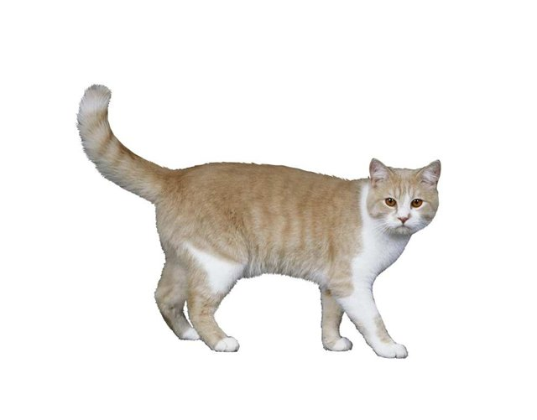
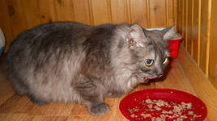
Это кошка. Кошка домашнее животное. Кошка живет дома. Кошка ест рыбу, мышку, молоко.

Slide 3
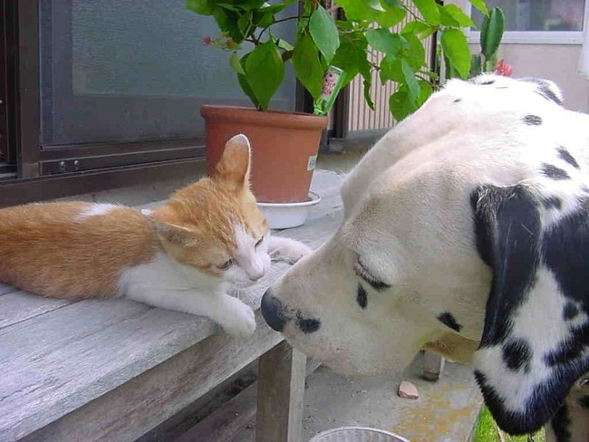
Это собака. Собака домашнее животное. Собака живет дома. Собака ест мясо, кость.

Slide 4
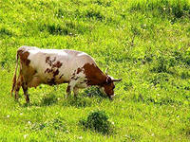
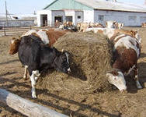
Это корова. Корова домашнее животное. Корова живет в хлеву. Корова ест траву, сено.

Slide 5
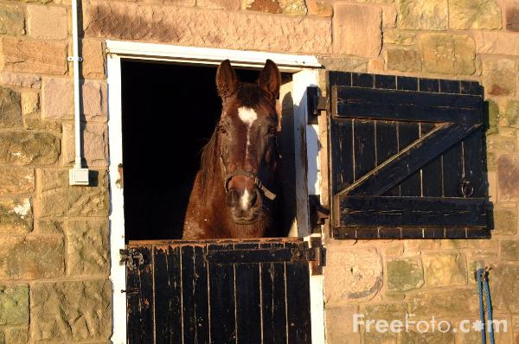
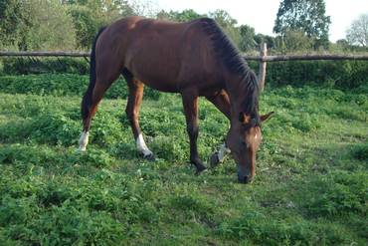
Это лошадь. Лошадь домашнее животное. Лошадь живет в конюшне. Лошадь ест траву, овёс.

Slide 6
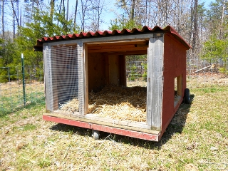
Это свинья. Свинья домашнее животное. Свинья живет в сарае. Свинья ест сено, картофель, мясо.

Slide 7
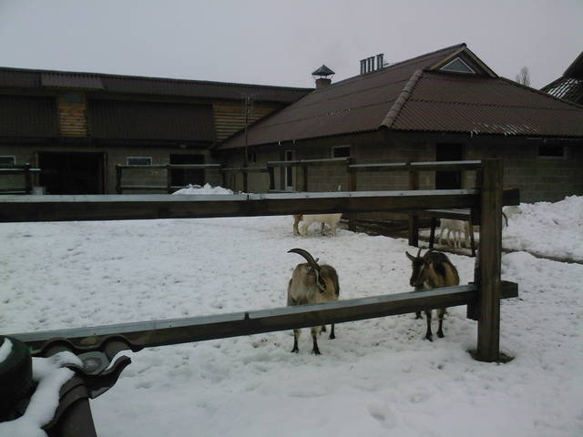
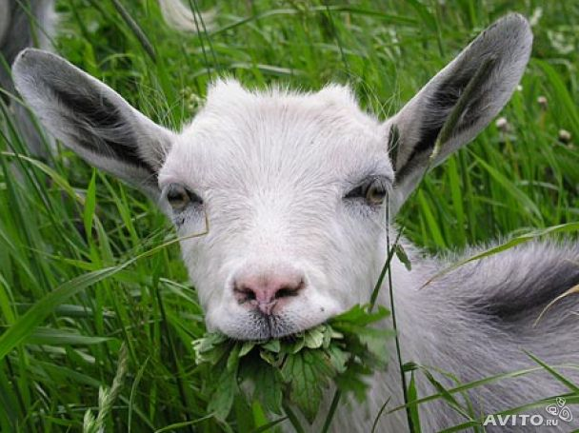
Это коза. Коза домашнее животное. Коза живет в сарае. Коза ест траву.

Slide 8
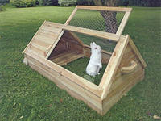
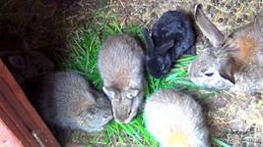
Это кролик. Кролик домашнее животное. Кролик живет в клетке. Кролик ест траву, сено, капусту.

